Slide 1
Урок 29

Slide 2
8 | 64
2 |  | 18
5 |  |  | 30

Slide 4
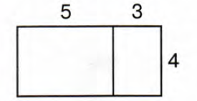
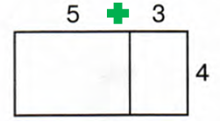
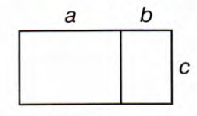
Используя рисунок, составьте и найдите значение выражения.
4
S =
I способ II способ
=

Slide 5
23 ∙ 6 =
138
(20 + 3) ∙ 6 =
20 ∙ 6 + 3 ∙ 6 =

Slide 6
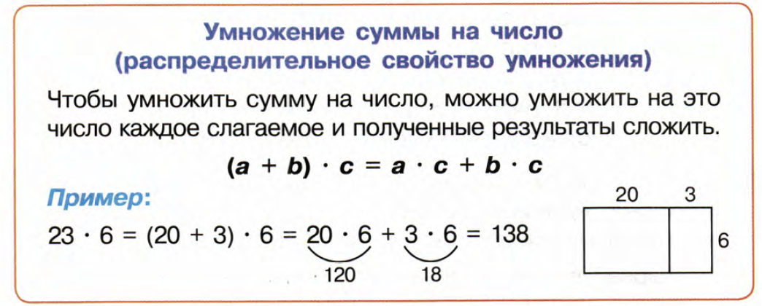
23 ∙ 6 =
(20 + 3) ∙ 6 =
20 ∙ 6 + 3 ∙ 6 =
138

Slide 7
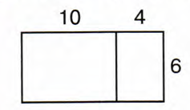
У. стр. 73 № 2

Slide 8
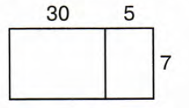
У. стр. 73 № 2

Slide 9
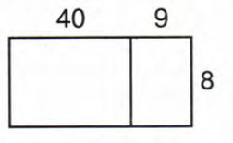
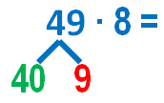
У. стр. 73 № 2
49 ∙ 8 =

Slide 11
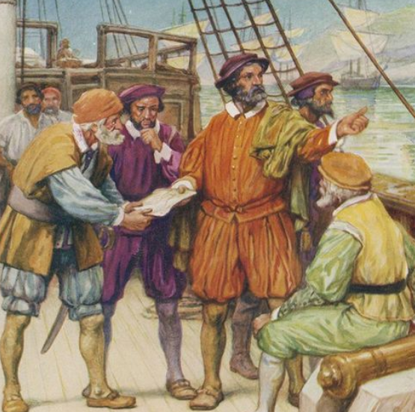
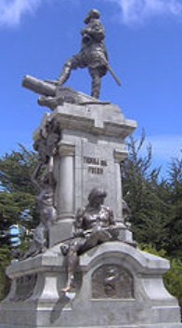
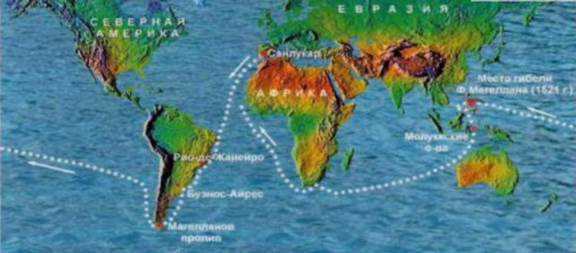
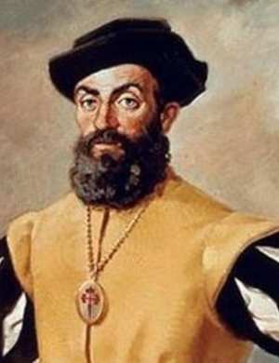
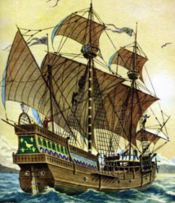
Магеллан

Slide 12
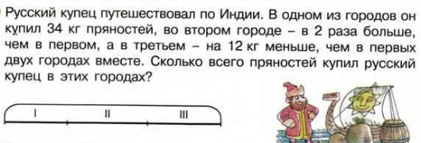
У. стр. 74 № 3
34 ∙ 2=68 (кг) - пряностей купил купец во II городе.
34 + 68 = 102 (кг) - пряностей купили в I и II городе.
102 – 12 = 90 (кг) - пряностей купили в III городе.
90 + 102 = 192 (кг)
Ответ: купец купил 192 кг пряностей.

Slide 13
У. стр. 74 № 3

Slide 14
У. стр. 74 № 3
52 ∙ 9 =

Slide 17
Домашнее задание

